Slide 1




Senconda giornata
Mediazione
Marcello Gallucci
Univerisità Milano-Bicocca
Bertinoro 2013

Slide 2
La mediazione
In presenza di una relazione tre una IV (X) e una VD (Y), possiamo domandarci se uno dei motivi per cui osserviamo un effetto è l'intervento di una terza variabile M, che è responsabile (in parte o del tutto) dell'effetto originale
Modello 1
c
X
Y
Modello 2
c'
X
Y
a
b
M

Slide 3
Esempio
Consideriamo l'esempio visto ieri della campagna pubblicitaria.
Una campagna pubblicitaria contro il fumo è stata testata chiedendo ai partecipanti di ricordare il maggior numero di spot della campagna (misura di esposizione) (memory), i rischi percepiti del fumo (riskperception), e l'avversione al fumo (avversion).
Dataset “smoke”,

Slide 4
Quesito sul perchè
Supponiamo di aver trovato una relazione tra memory e aversion.
Possiamo domandarci perché memory abbia un effetto su aversion
  Possiamo ipotizzare che coloro che sono stati più esposti alla campagna (alti punteggi di memory), abbiano una maggiore consapevolezza dei rischi (alta riskperception)
Modello 1
c
memory
aversion
a
memory
riskperception

Slide 5
Quesito sul perchè
Possiamo domandarci perché memory abbia un effetto su aversion
  Possiamo ipotizzare che coloro che sono stati più esposti alla campagna (alti punteggi di memory), abbiano una maggiore consapevolezza dei rischi (alta riskperception)
  E che avere maggiore consapevolezza dei rischi porti a maggiore avversione
a
memory
riskperception
b
riskperception
aversion

Slide 6
Esempio
E dunque, uno dei motivi per cui memory ha un effetto su aversion, è che memory influenza risk perception, e riskperception aumentano l'avversione (aversion)
c'
memory
aversion
a
b
riskperception

Slide 7
Modello di mediazione
Il modello di mediazione (semplice) prevede che il processo per cui una variabile X ha un effetto su Y è descrivibile come segue: X ha un effetto su M, M ha un effetto su Y, e perciò X ha un effetto su Y per via dell'intervento di M.
Modello 1
c
X
Y
Modello 2
c'
X
Y
a
b
M

Slide 8
Caratteristiche del mediatore
Il modello (logico) di mediazione regge se la variabile mediatore possiede alcune caratteristiche:
  M deve poter essere causata (o almeno dipendere logicamente) da X
Modello 2
c'
X
Y
a
b
M

Slide 9
Caratteristiche del mediatore
Il modello (logico) di mediazione regge se la variabile mediatore possiede alcune caratteristiche:
  M deve poter causare (o almeno modificare logicamente) Y
  M deve poter causare Y indipendentemente da X
Modello 2
c'
X
Y
a
b
M

Slide 10
Mediazione Statistica
Se queste caratteristiche sono logicamente, possiamo stimare gli effetti mediante una serie di modelli lineari generali (regressioni) e quantificare il modello
c'
X
Y
a
b
M
La mediazione statistica stima e quantifica un modello di mediazione, ovviamente non è in grado di giustificarne la logica

Slide 11
Condizioni statistiche
Il modello (statistico) di mediazione regge se si verificano le seguenti condizioni:
  X esercita un effetto non nullo sulla variabile mediatore M
    L'effetto si ottiene con un regressione semplice con X come IV e Y come DV
    Il coefficiente che si ottiene deve essere non nullo
c'
X
Y
a
b
M

Slide 12
Condizioni statistiche
Il modello (statistico) di mediazione regge se si verificano le seguenti condizioni:
  M esercita un effetto non nullo su Y, indipendentemente da X
    L'effetto si ottiene con un regressione multipla con Y come DV e X e M come IV
    Il coefficiente che si ottiene deve essere non nullo
c'
X
Y
a
b
M

Slide 13
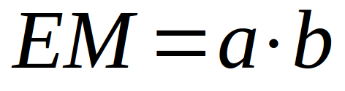
L'effetto mediato
L'effetto mediato da M rispetto all'effetto di X su Y sarà dato dal prodotto dei coefficienti relative alla parte mediazionale del modello
c'
X
Y
a
b
M

Slide 14
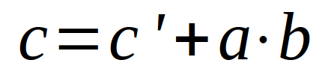
Decomposizione dell'effetto
L'effetto totale (semplice) di X su Y viene decomposto in effetto mediato ed effetto diretto (o non mediato dal mediatore in questione)
c
X
Y
c'
X
Y
a
b
M
Effetto totale
Effetto diretto
Effetto mediato

Slide 15
Esempio (dati inventati)
Supponiamo che i coefficienti delle regressioni siano i seguenti
c=10
memory
aversion
c'
memory
aversion
a=3
b=2
riskperception

Slide 16

Decomposizione dell'effetto
Supponiamo che i coefficienti delle regressioni siano i seguenti
c=10
memory
aversion
c'
memory
aversion
a=3
b=2
Muovendo memory di 1 unità, risk aumenta di 3 unità
riskperception
Per ogni unità di risk, aversion aumenta di 2
Aumento di
3

Slide 17
Decomposizione dell'effetto
Supponiamo che i coefficienti delle regressioni siano i seguenti
c=10
memory
aversion
Ma la regressione semplice dice the per una unità di memory, aversion aumenta di 10
c'
memory
aversion
a=3
b=2
riskperception

Slide 18

Decomposizione dell'effetto
Supponiamo che i coefficienti delle regressioni siano i seguenti
c=10
memory
aversion
10-6=4 sarà l'effetto diretto (non mediato) di memory al netto di riskperception
c'=4
memory
aversion
a=3
b=2
riskperception

Slide 19

Riduzione dell'effetto
Ciò implica che l'effetto diretto di X su Y sarà ridotto rispetto all'effetto totale, e sarà ridotto esattamente dell'effetto mediato
c=10
memory
aversion
c'=4
memory
aversion
a=3
b=2
riskperception

Slide 20

Effetto di mediazione
Diremo che c'è un effetto mediato se il prodotto a*b è diverso da zero
Vedremo che non è così semplice stabilirlo!

Slide 21
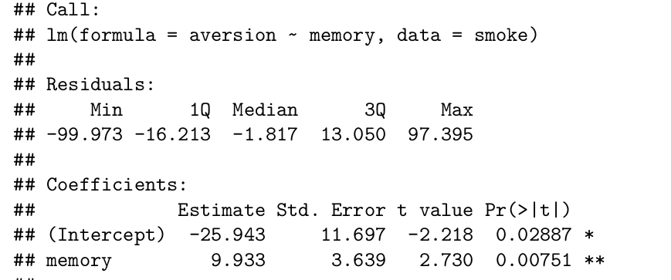
Esempio (dati veri)
Partiamo dalla prima regressione, per stimare l'effetto totale
c
memory
aversion
Effetto totale 9.93

Slide 22
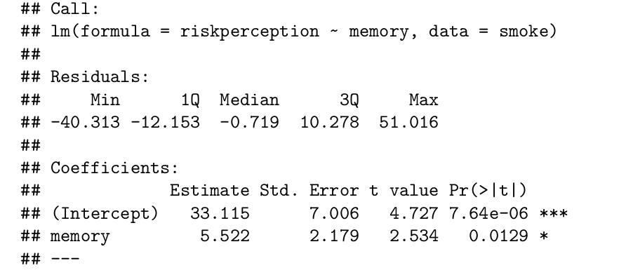
Esempio (dati veri)
Seconda regressione, per stimare l'effetto di X su M
c'
memory
aversion
a
b
riskperception
A=5.522

Slide 23
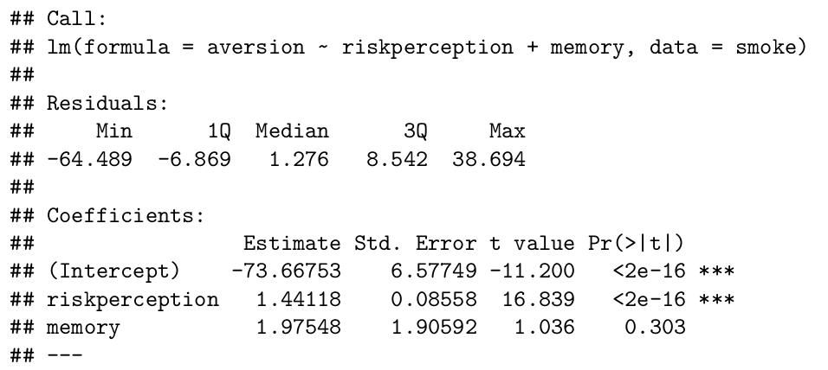
Esempio (dati veri)
Terza regressione, per stimare l'effetto di c' e b
c'
memory
aversion
a
b
riskperception

Slide 24


Effetto mediato
Sulla base dei risultati
c=9.93
memory
aversion
c'=1.97
memory
aversion
a=5.52
c=1.44
riskperception

Slide 25
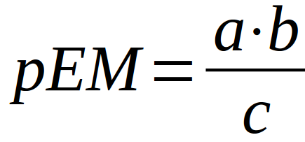
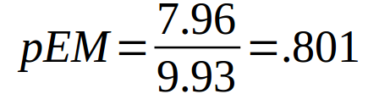
Effect size dell'effetto mediato
Per riportare un effect size si può standardizzare le variabili e ottenere un effetto mediato standardizzato
Oppure esprimere l'effetto mediato come propozione (approssimata) dell'effetto totale
Circa l'80% dell'effetto di memory su aversion è mediato da risk

Slide 26
Mediazione parziale o totale
Alcuni autori parlano di mediazione parziale quanto c' è comunque significativo
E di mediazione totale quando c' non è significativo.
Sono concetti desueti da evitare. Meglio parlare di proporzione di effetto mediato
c'=1.97
memory
aversion
a=5.52
c=1.44
Effetto diretto non significativo
riskperception

Slide 27
Significatività!
Per decidere se il nostro effetto mediato dobbiamo operare un test inferenziale su a*b
Vi sono molti test, tra cui il Sobel Test, Aroian test, Goodman test, che si differenziano nel come stimano l'errore standard
Sappiamo però che questi test possono essere distorti, in quanto si basano sull'assunzione che il prodotto a*b sia distribuito normale o t di Student, che in realtà non lo è
Un'alternativa valida è usare il metodo bootstraap

Slide 28
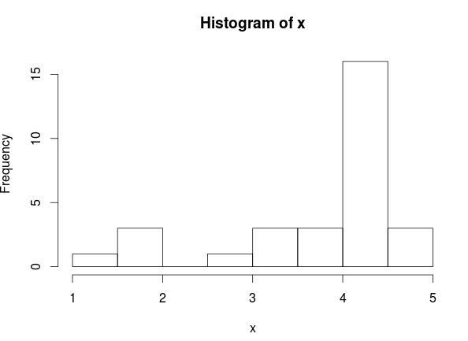
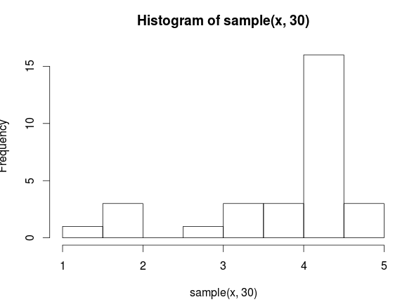
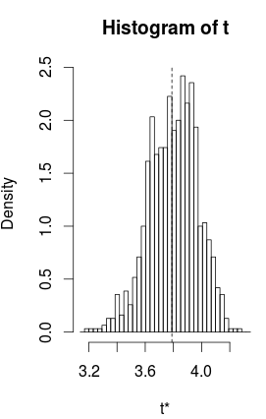
Logica Bootstrap
Campione originale
Campiona con reiserimento
Bootstrap sample
Ricampiona
Calcola il coefficiente di interesse
Ottieni una distribuzione dei coefficienti perturbati casualmente

Slide 29
Stabilire la significatività
Calcola l'intervallo di confidenza
95%
Se la media delle stime bootstrap non corrisponde alla stima originale, si può fare una correzione, ottenendo : bias corrected bootstraap

Slide 30
Significatività!
Per decidere se il nostro effetto mediato otterremo un intervallo di confidenza del prodotto a*b
Se l'intervallo contiene zero diremo che l'effetto non è significativo
Se l'intervallo non contiene zero, diremo che è significativo

Slide 31
Significatività!
Esistono molti modi per calcolare gli intervalli di confidenza in R. Nel package "bert16" ce ne sono 5:
  "asymp" → calcola l'intervallo assumento una distribuzione normale. Equivalente al Aroian test, e molto simile al Sobel o Goodman test
  "bca" → metodo bootstrap, con bias correction (consigliato)
  "perc" → metodo bootstrap dei percentili

Slide 32
Esempio in R
Nel package "bert16" tutti gli intervalli di confidenza possono essere calcolati semplicemente, altrimenti le funzioni di R sono abbastanza complesse
Facciamo un esempio di intervalli di confidenza bootstrap molto più semplice. Vogliamo stimare l'intervallo di confidenza dei coefficienti di una regressione semplice memory→aversion

Slide 33
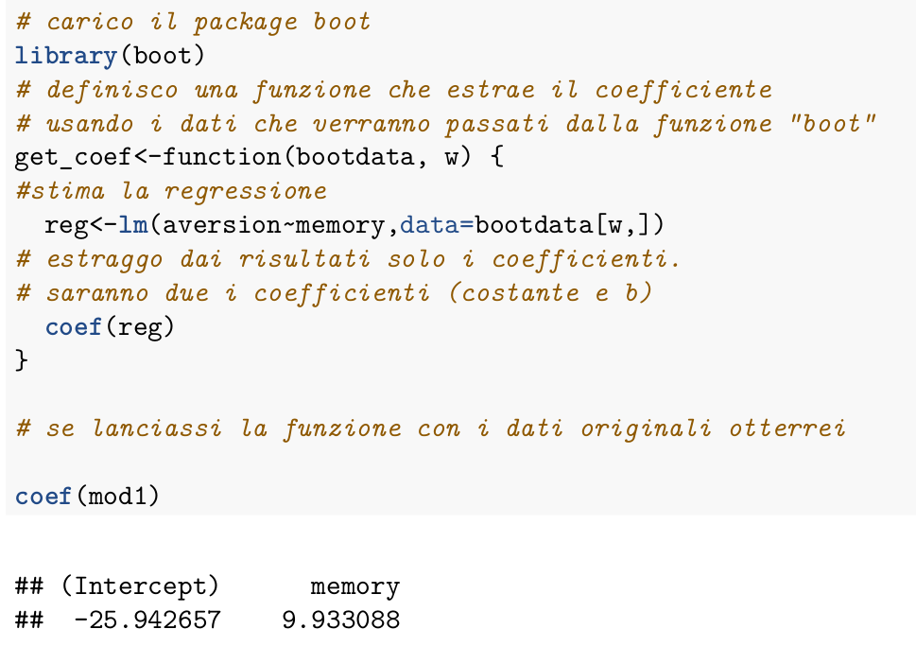
Esempio in R

Slide 34
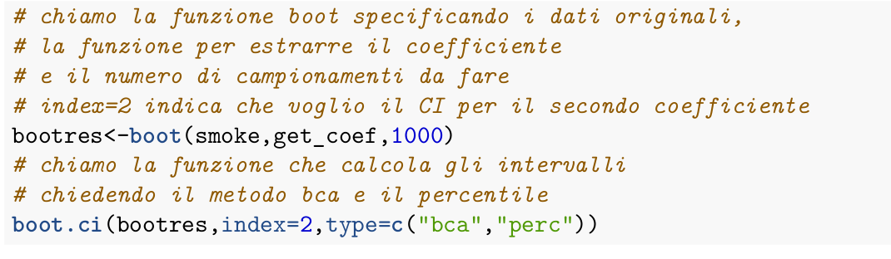
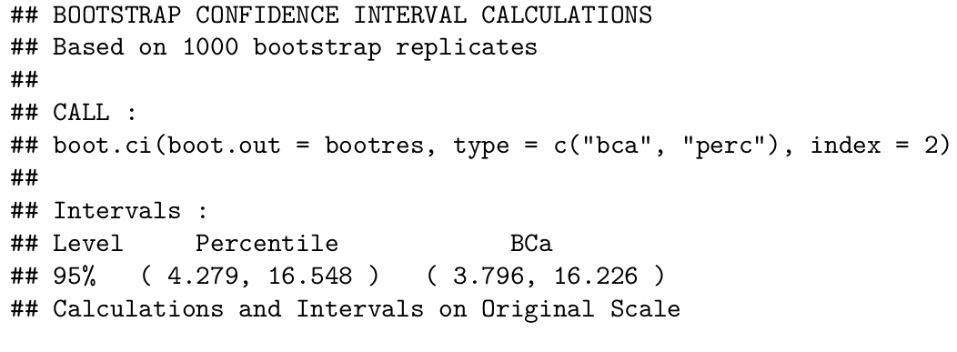
Esempio in R

Slide 35
Problemi
Calcolare la mediazione e gli intervalli di confidenza in R (standard) è lungo e tedioso
  Estrarre i coefficienti dai risultati per calcolare gli effetti mediati
  Cambiare le funzioni di boot ogni volta
  Cambiare le funzioni se si aggiunge una o più variabili
  Prono ad errori e bug

Slide 36
Esempio con package bert16
Ma noi possiamo usare "bert16" che facilità molti i calcoli
    Richiede solo due funzioni: definire i modelli, e chiedere la “summary"
    Tutti i risultati necessari appaiono in output
    Calcola gli CI bootstrap senza dover definire nulla
Bisogno comunque capire cosa si sta facendo

Slide 37
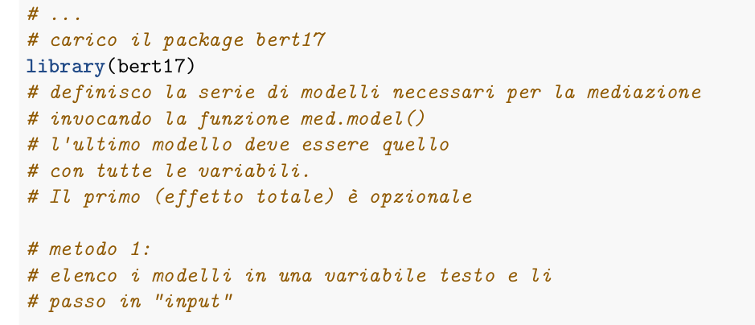
Esempio con package bert17

Slide 38
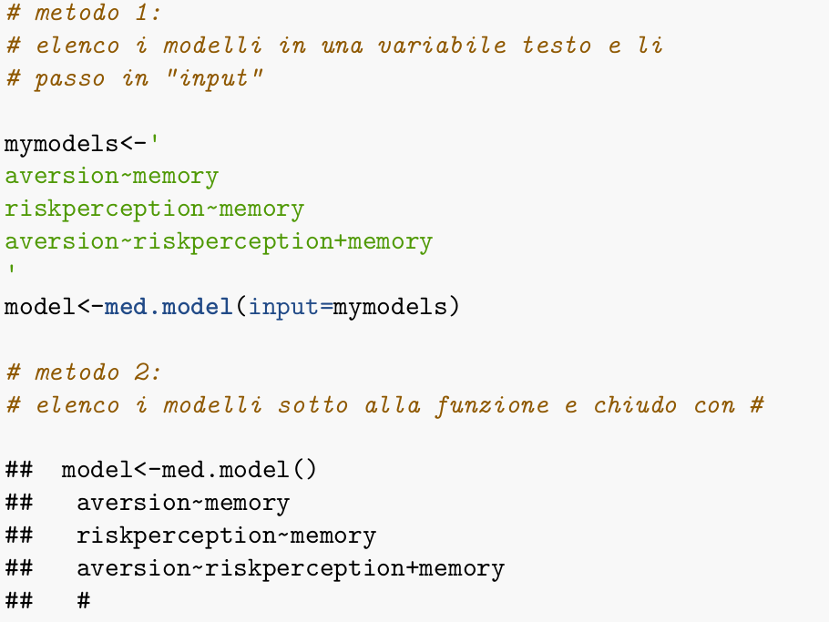
Esempio con package bert16

Slide 39
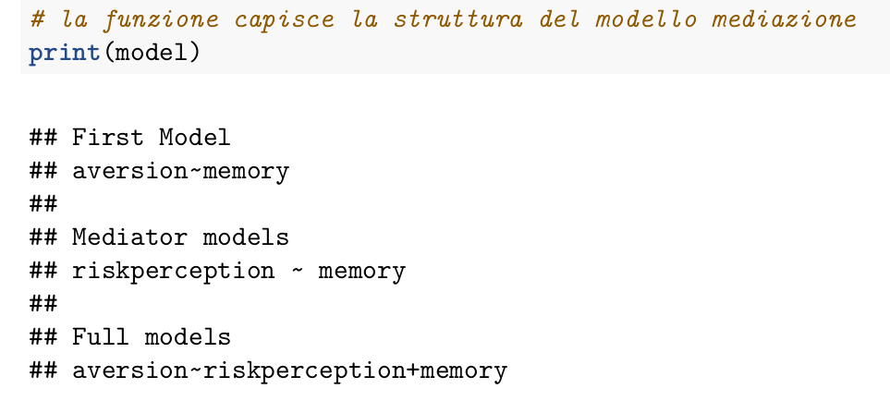
Esempio con package bert16

Slide 40
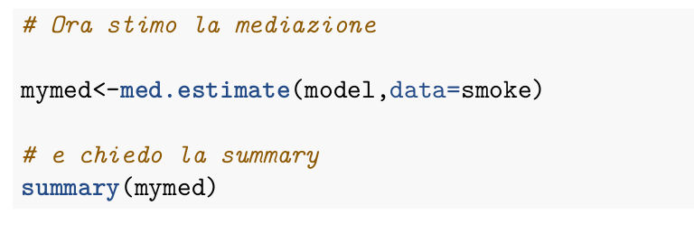
Esempio con package bert16

Slide 41
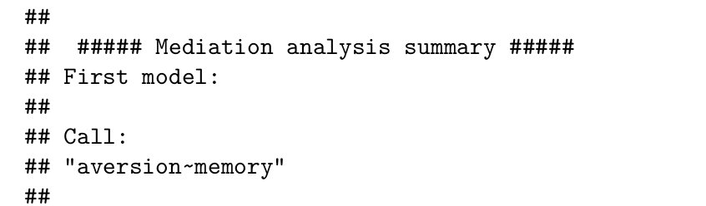
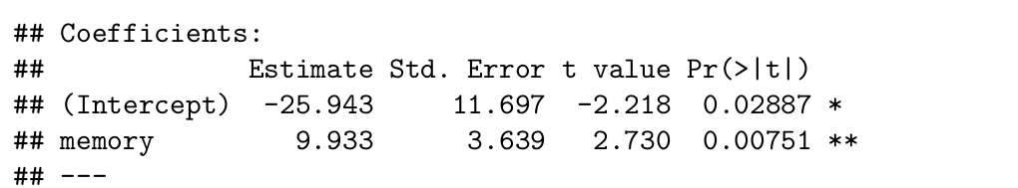
Esempio con package bert16

Slide 42
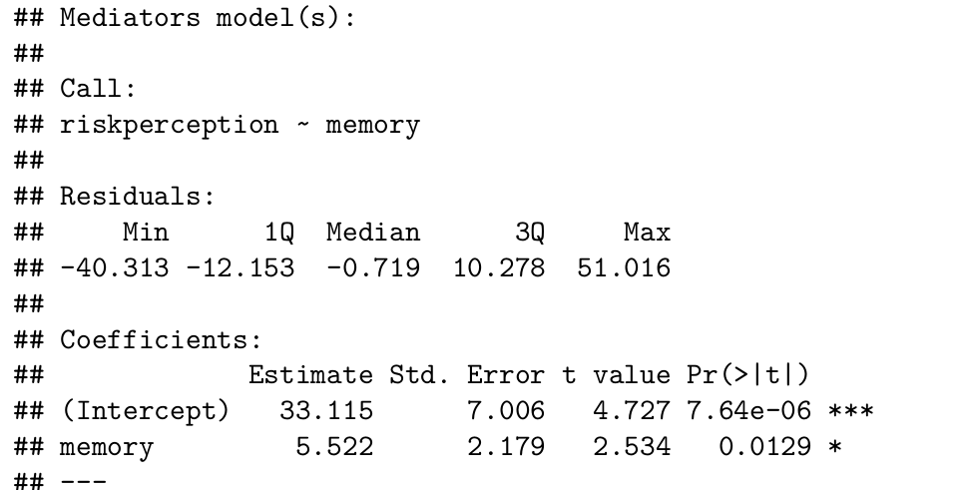
Esempio con package bert16

Slide 43
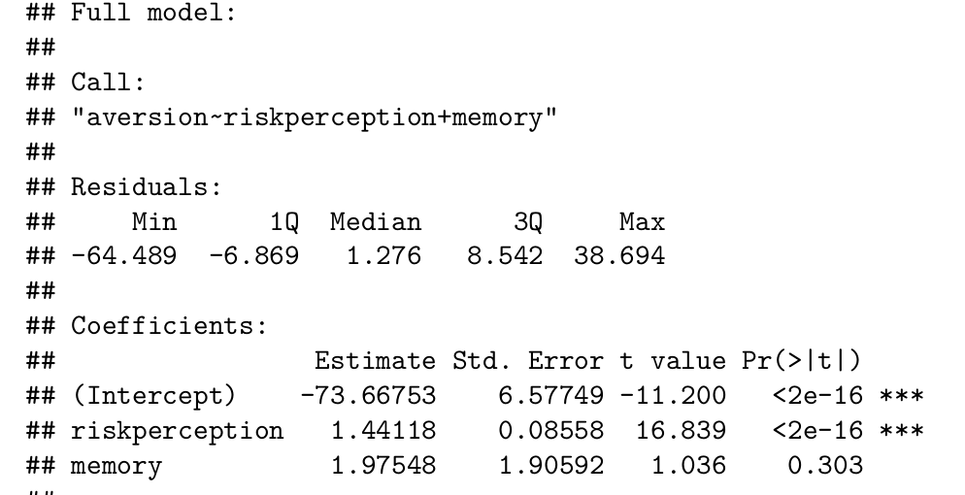
Esempio con package bert16

Slide 44
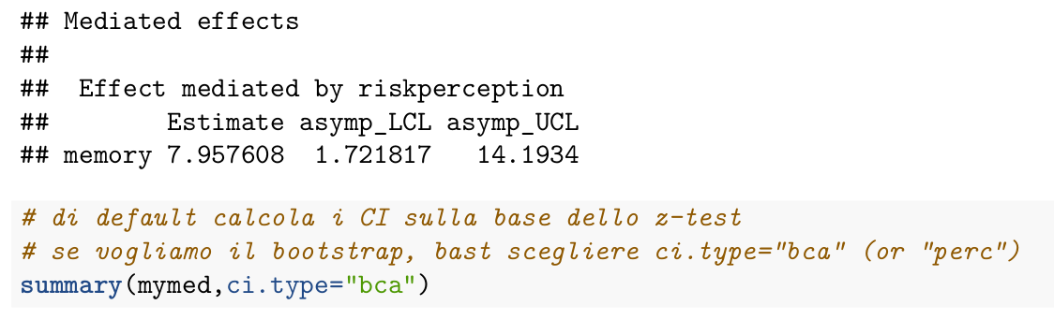
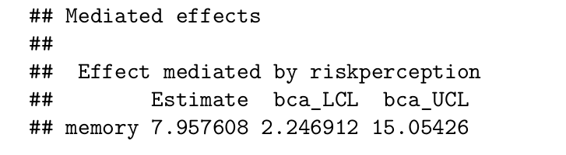
Esempio con package bert16

Slide 45
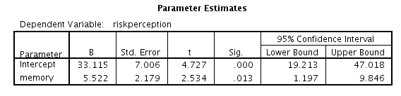
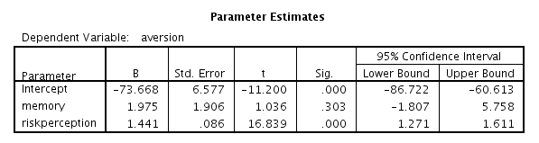
SPSS
Modello del mediatore
Modello finale

Slide 46
Sobel Test
Standard errors
P<.001

Slide 47
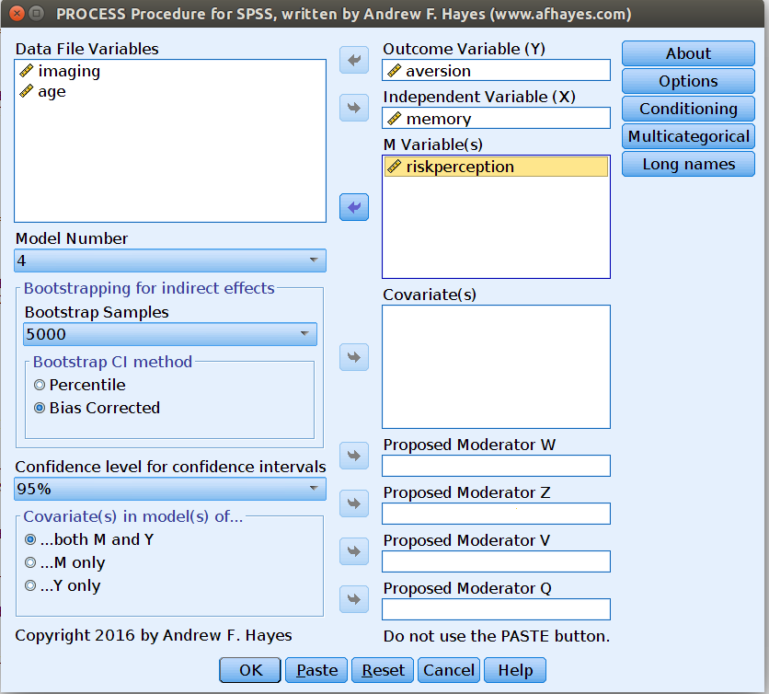
Bootstrap Process

Slide 48
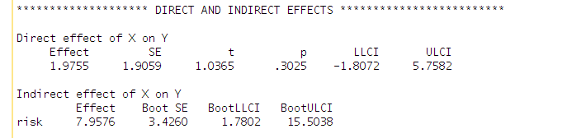
Bootstrap
Si ottiene l’output di tutte le regressioni e gli effetti indiretti con gli intervalli di confidenza bootstrap

Slide 49
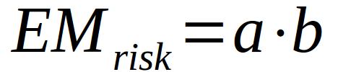
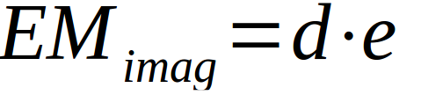
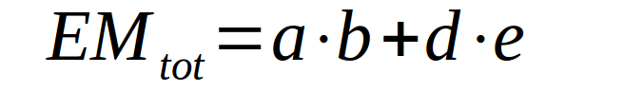
Mediazione multipla
E' possibile estendere il modello di mediazione a più di un mediatore!
Scala di associazione fumo-immagine positiva
imaging
d
e
c'
memory
aversion
a
b
riskperception

Slide 50
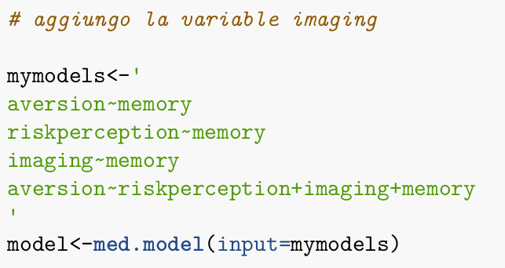
Esempio con package bert16

Slide 51
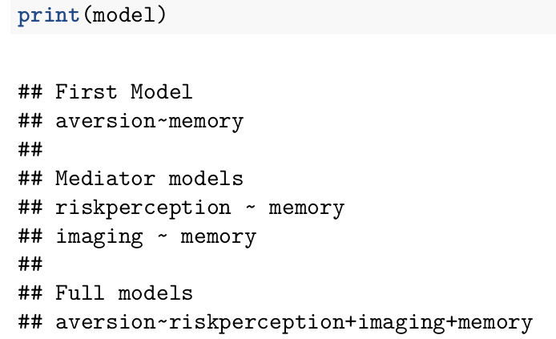
Esempio con package bert16

Slide 52
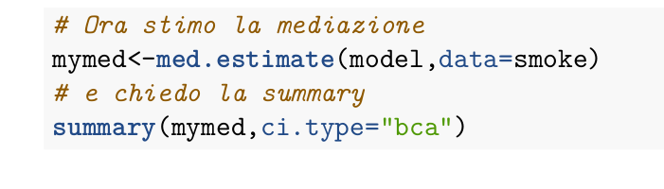
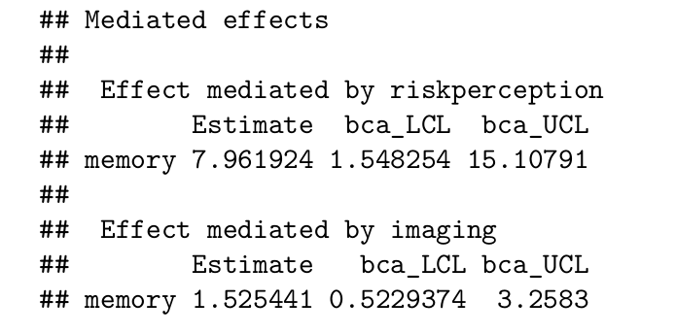
Esempio con package bert16
Ometto parte dell'output

Slide 53
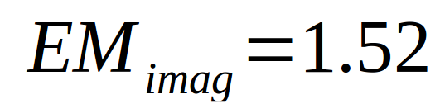
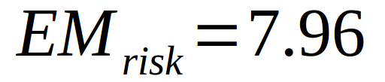

Mediazione multipla
E' possibile estendere il modello di mediazione a più di un mediatore!
imaging
-.54
-2.79
.445
memory
aversion
5.52
1.44
riskperception

Slide 54
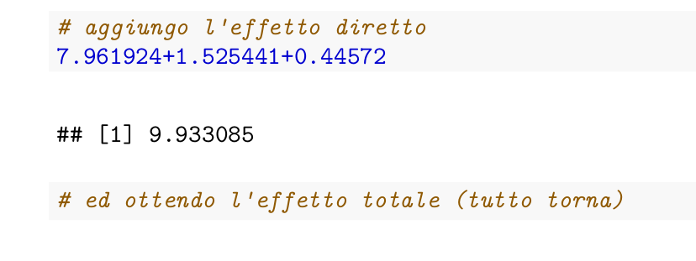
Mediazione multipla
E' possibile estendere il modello di mediazione a più di un mediatore!
imaging
-.54
-2.79
.445
memory
aversion
5.52
1.44
riskperception

Slide 55
Path analysis
E' chiaro che questo è modello un modello di path analysis
imaging
-.54
-2.79
.445
memory
aversion
5.52
1.44
riskperception

Slide 56
Path analysis
Che può essere esteso facilmente
Una regressione per ogni variabile che riceve una freccia
DV riceve la freccia, IV mandano la freccia
L'effetto mediato è sempre il prodotto tra path IV → Med e Med → DV
imaging
memory
aversion
coscienziosità
riskperception

Slide 57
Mediazione con variabili indipendenti categoriche

Slide 58
Mediazione con VI categoriche
Abbiamo visto che le variabile categoriche si inseriscono nel GLM come dummy (0_vs_1)
Ogni dummy ha un suo coefficiente di regressione, che mostra la differenza media tra il reference group e il gruppo con dummy=1
Dunque possiamo stimare la mediazione come se le dummies fossero semplicemente delle variabile categoriche multiple.

Slide 59
Esempio
In un esperimento sulla cooperazione (again) abbiamo misurato il livello di cooperazione in un public good, in tre condizioni sperimentali diverse
  consistent punishment: chi cooperava sotto una certa soglia poteva essere punito con una multa
  inconsistent punishment: ogni partecipante poteva essere punito dagli altri senza particolari motivi
  non punishment,: nessuna punizione possibile
L'ipotesi è che gli effetti del punishment type siano mediati dal senso di appartenenza (belongingness)
Dataset “punish”

Slide 60
Modello logico
Il modello logico sarebbe
c'
Punshiment
cooperation
a
b
Belonging

Slide 61
Modello Statistico
Una variabile a tre gruppi viene rappresentata da due dummies
Variabile
Gruppi
Punish1
Punish2
No punish
0
0
Punish
Inconsistent
1
0
consistent
0
1
E così sarà rappresentata nel modello di mediazione
Punsh1
Belonging
cooperation
Punsh2

Slide 62
Interpretazione
Variabile
Gruppi
Punish1
Punish2
No punish
0
0
Punish
Inconsistent
1
0
consistent
0
1
E' la differenza di cooperazione tra NoPunish e Inconsistent mediata da belonging
Punsh1
Belonging
cooperation
Punsh2
E' la differenza di cooperazione tra NoPunish e Consistent mediata da belonging

Slide 63
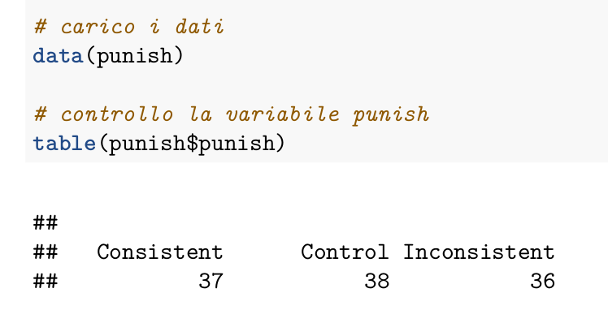
Stima
Per la stima utilizziamo bert16 facendo attenzione a come R codifica le dummies

Slide 64
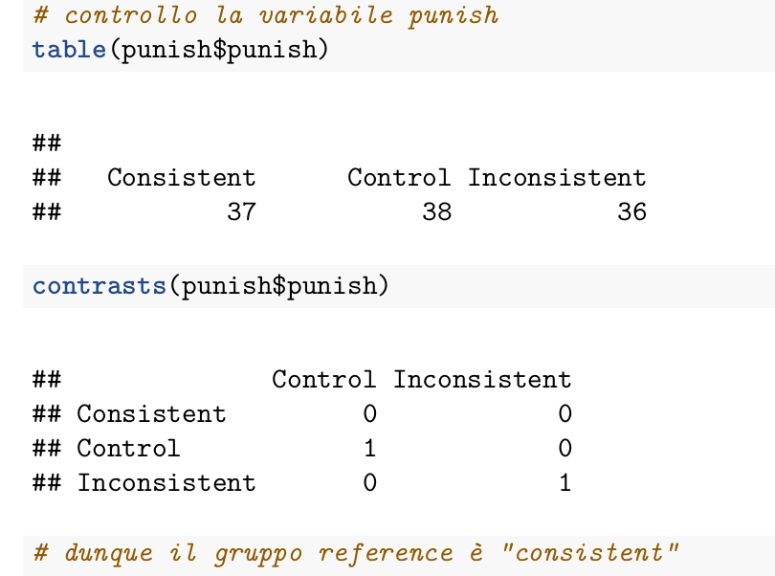
Stima

Slide 65
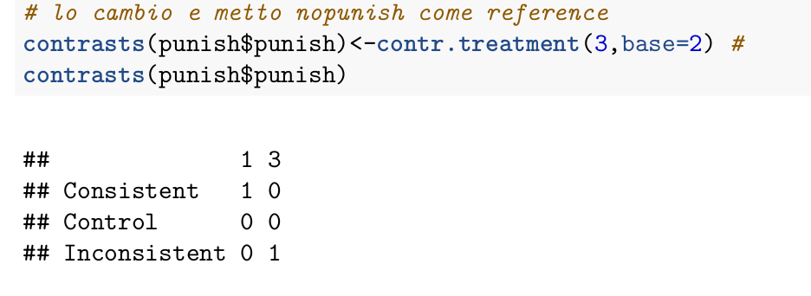
Stima
Punish1: Consist-Control
Punish3: Inconst-Control

Slide 66
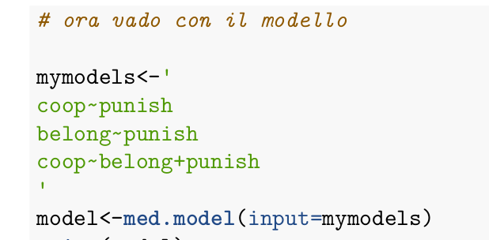
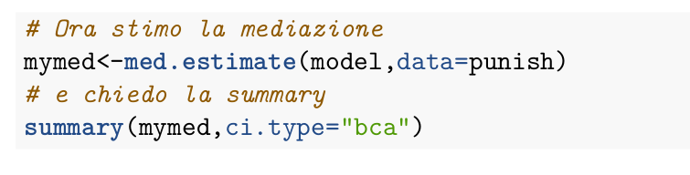
Stima

Slide 67
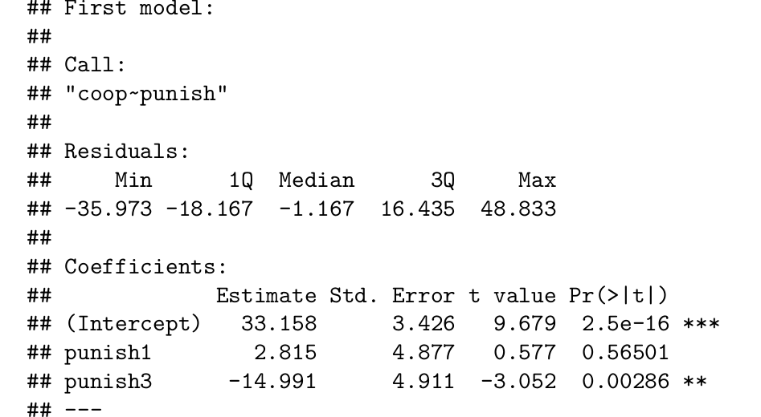
Effetti totali
Punish1: Differenza media tra Consist e Control in cooperazione
Punish3: Differenza media tra Inconsist e Control in cooperazione

Slide 68
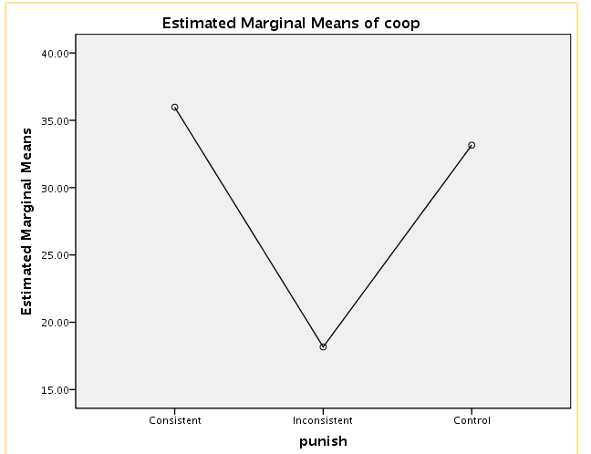
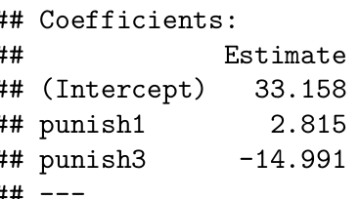
Effetti totali
Punish1: Differenza media tra Consist e Control in cooperazione
Punish3: Differenza media tra Inconsist e Control in cooperazione

Slide 69
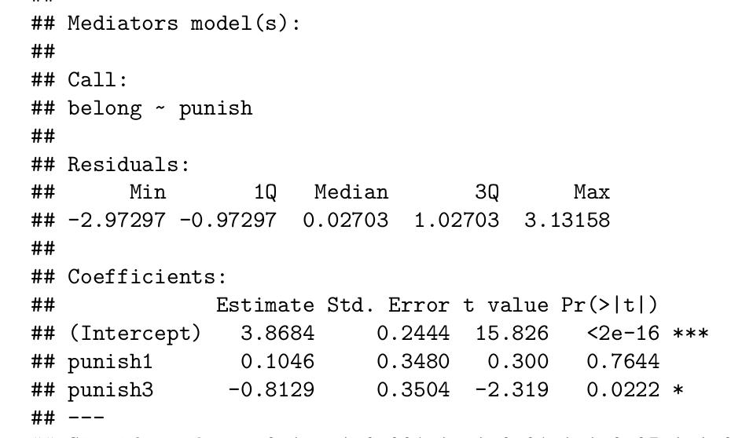
Effetti sul mediatore
Punish1: Differenza media tra Consist e Control in belonging
Punish3: Differenza media tra Inconsist e Control in belonging

Slide 70
Interpretazione
Consis-Control
.104
Belonging
cooperation
-.812
Incon-Control

Slide 71
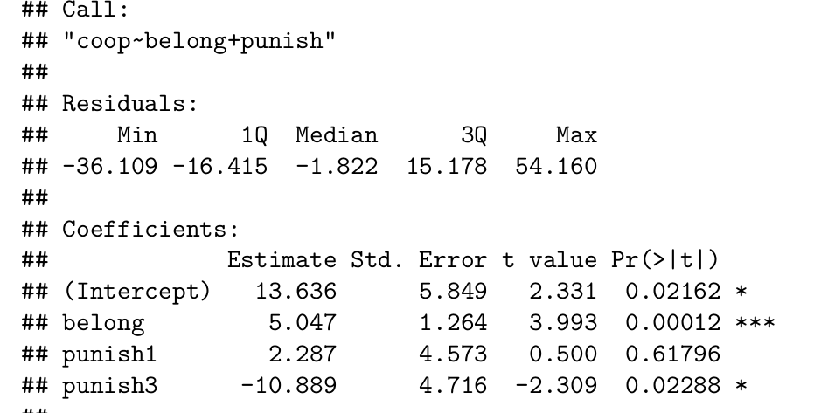
Full model
Punish1: Differenza media tra Consist e Control in coop al netto di belong
Punish3: Differenza media tra Inconsist e Control in coop al netto di belong

Slide 72
Interpretazione
Consis-Control
2.28
.104
5.04
Belonging
cooperation
-.812
Incon-Control
-10.88

Slide 73
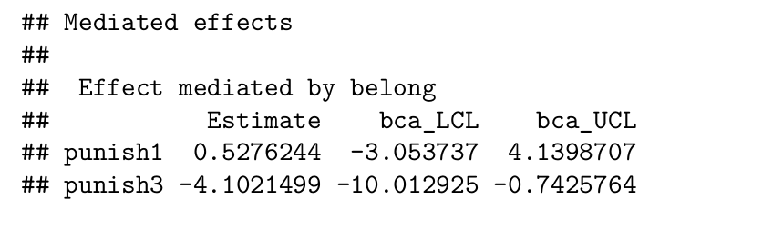
Full model
Punish1: effetto mediato da belong della differenza Cons-Control
Punish3: effetto mediato da belong della differenza Incons-Control

Slide 74
Interpretazione
Consis-Control
2.28
.104
5.04
Belonging
cooperation
-.812
Incon-Control
-10.88

Slide 75
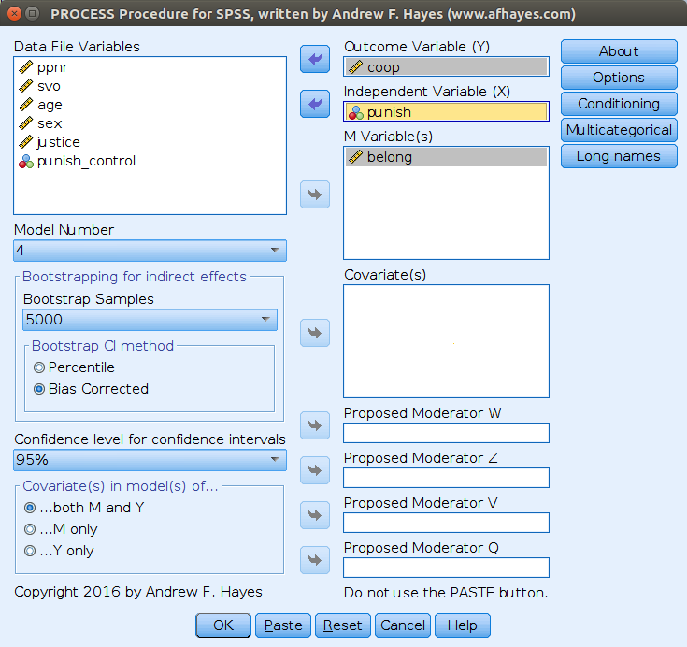
SPSS
Possiamo usare PROCESS in SPSS per IV categoriche
Settiamo le nostre variabili

Slide 76
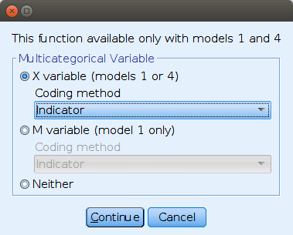
SPSS
Possiamo usare PROCESS in SPSS per IV categoriche
E definiamo il tipo di “coding”, cioè le dummies

Slide 77


SPSS
Facciamo attenzione alla definizione delle dummies
Se usiamo “punish” il reference group è 0=Consistent

Slide 78

SPSS
Creo un variabile punish_control il cui primo valore corrisponde al gruppo “control”

Slide 79

SPSS
Possiamo usare PROCESS in SPSS per IV categoriche
Usiamo la variabile ricodificata

Slide 80


SPSS
Facciamo attenzione alla definizione delle dummies
Se usiamo “punish_control” il reference group è 1=Control
Process accorcia i nomi delle variabili con max=8

Slide 81

SPSS output regressioni

Slide 82

SPSS output effetti mediati

Slide 83
Morale
E' dunque possibile stimare con semplicità anche modelli complessi che incorporano variabili indipendenti continue, categoriche, o entrambe

